Slide 1
Recherches locales et méta-heuristiques

Slide 2
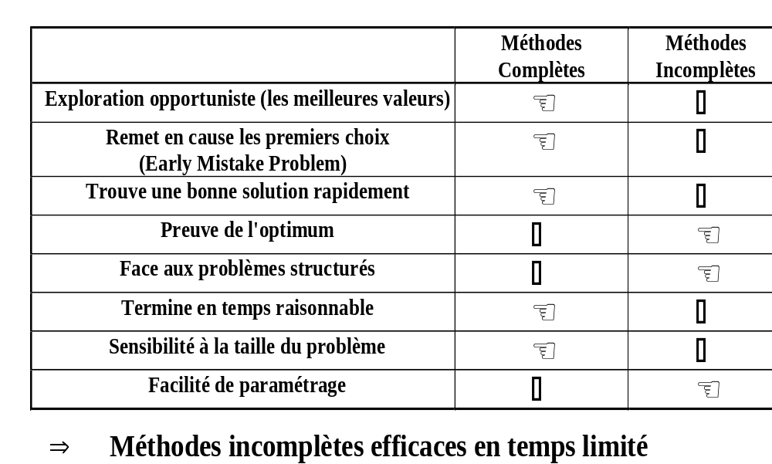
Comparaison méthodes complètes / incomplètes
(exactes/appraochées)

Slide 3
Recherche locale
Schéma générique
Recherche par améliorations successives

Slide 4
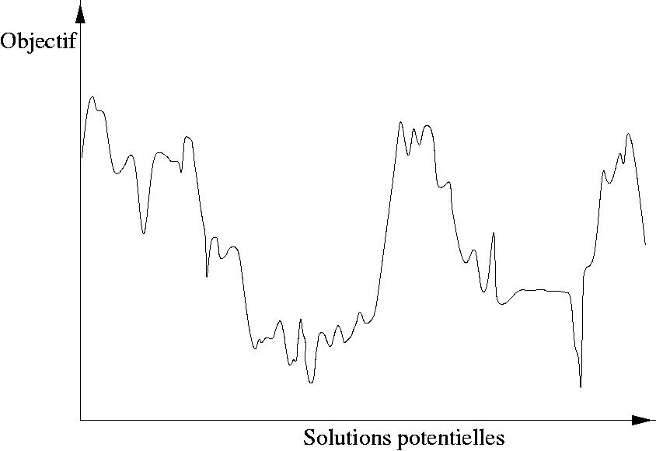
Paysage de recherche locale
plateau
minimum local
optimum

Slide 5
Recherche locale
Voisinage d’une solution A
  Ensemble des solutions obtenues en appliquant une modification élémentaire sur A (par ex., modification de la valeur d’une variable)
  Propriété d’ergodicité (toute solution est atteignable)
Mouvement ( move)
  Remplace la solution courante A par une solution sélectionnée dans le voisinage de A
Essai ( repetition d’algo) % facultative
  Ensemble de mouvements; chacun part d’une solution initiale différente (fournie par une heuristique)

Slide 6
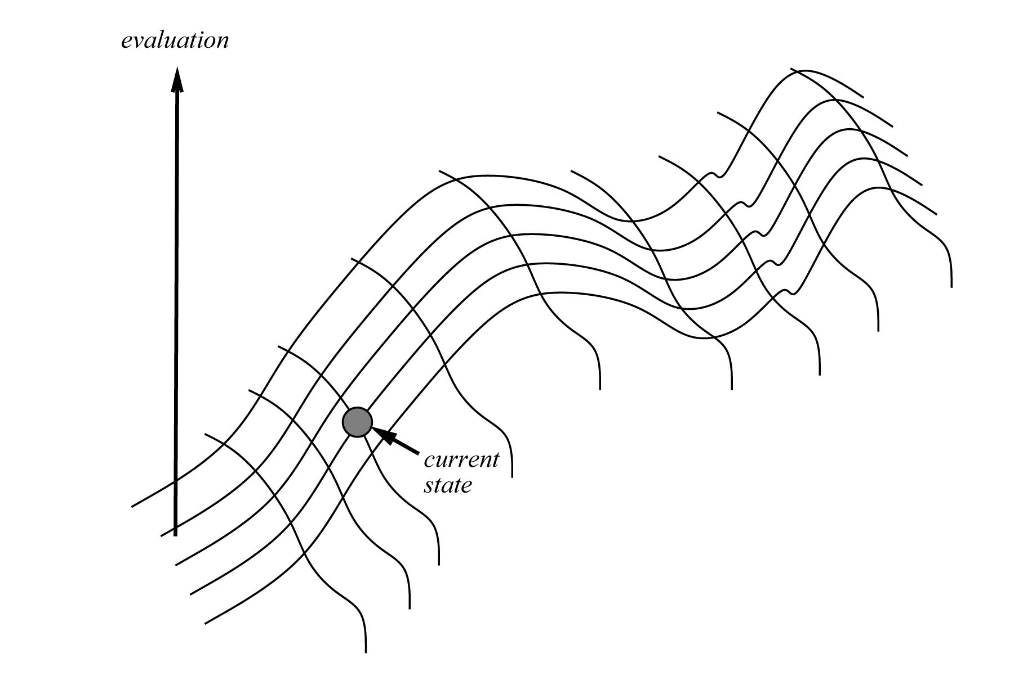
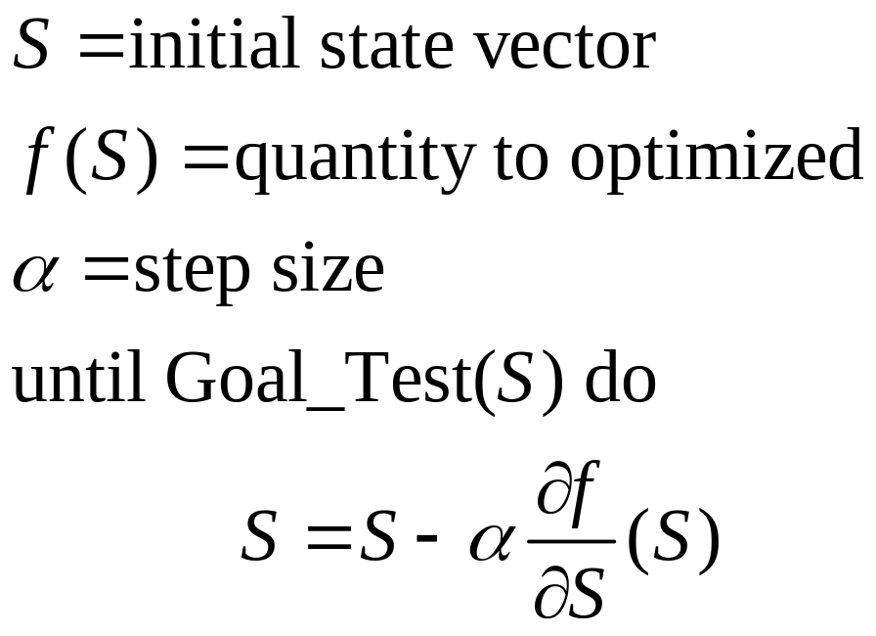
Recherche locale dans un l’optimisation continue
Méthode de la descente du gradient
gradient
negative step to minimize f
positive step to maximize f

Slide 7
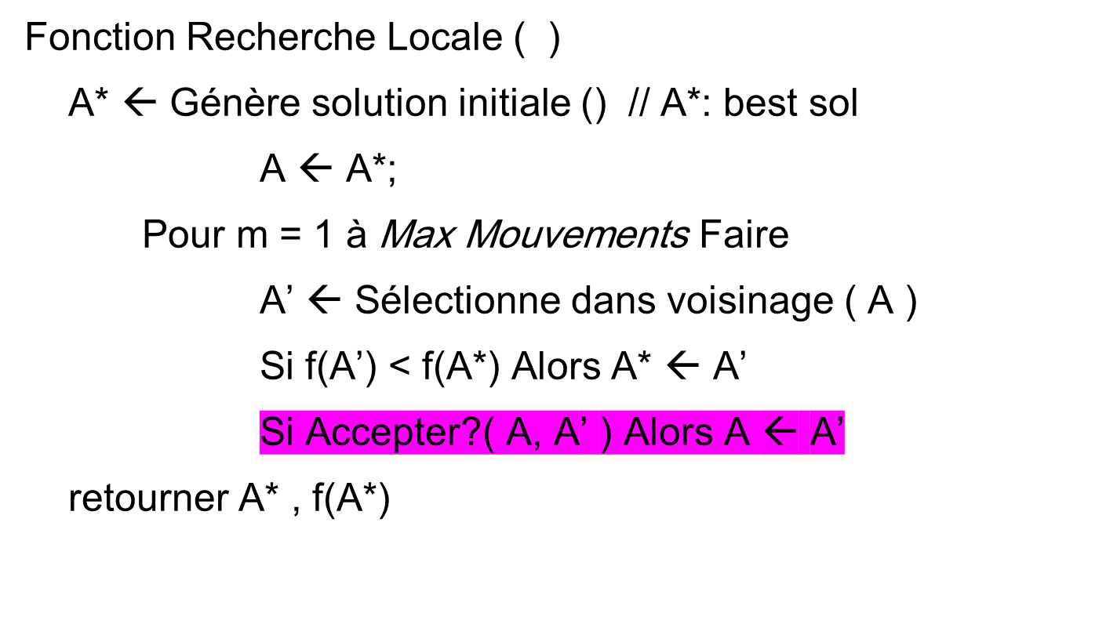
Recherche locale – forme générale-
Notes:
Cas particulier d’arret anticipé: une solution de cout zero a ete trouvee

Slide 8
Modes de sélection et d’acceptation
Descente simple
  Sélection aléatoire et acceptation si f(A’) ≤ f(A)
Descente gloutonne
  Sélection et acceptation du meilleur voisin (même si f(A’)>f(A))
Sélection aléatoire parmi les solutions de même coût
(évite de répéter la même séquence de mouvements)

Slide 9
Recherche par améliorations successives
plateau
minimum local
optimum

Slide 10
Intensification et diversification
Intensification
  Exploiter le passé de la recherche pour focaliser la recherche sur des zones prometteuses de l’espace de recherche
  Par ex., croisement de deux bonnes solutions en conservant les parties communes (même affectation des variables) et en faisant une affectation aléatoire pour le reste
Diversification
  Explorer de nouvelles zones de l’espace de recherche
  Naïf : affectation aléatoire des variables
  Intelligent : affectation aléatoire biaisée par la fréquence d’apparition des valeurs des solutions visitées
Compromis entre intensification et diversification
  Par ex., réglage du compromis Max Mouvements / Max Essais

Slide 11
Local search example
2
8
3
1
2
3
start
1
6
4
h = -4
goal
8
4
h = 0
7
5
7
6
5
-5
-5
-2
2
8
3
1
2
3
1
4
h = -3
8
4
h = -1
7
6
5
7
6
5
-3
-4
2
3
2
3
1
8
4
1
8
4
h = -2
7
6
5
7
6
5
h = -3
-4
f(n) = -(number of digit out of place)

Slide 12

N-Queens Problem
mettre n reines sur une grille de n × n avec la contrainte : pas de deux reines sur la meme ligne, colonne, ou diagonale
Travail demandé:
Proposer un algorithme de recherche locale pour résoudre le problème de 8-reine

Slide 13
8 Queens problem
definir la representation de la solution
definir fonction objective ( global ou de voisinage)
definir le movement, et le voisinage

Slide 14
Méta-heuristiques
Comment sortir des minima locaux
Dégradation de la solution courante
Marche aléatoire
Recuit Simulé
Recherche Tabou
Modification du voisinage – Recherche à voisinages variables
Modification de l’objectif – Recherche guidée
Méthodes exploitant une population de solutions

Slide 15
Marche aléatoire
Fonction Descente simple avec ajout de bruit ( p )
A* ← Génère solution initiale ()
A ← Génère nouvelle solution initiale ()
Pour m = 1 à Max Mouvements Faire
A’ ← Sélection aléatoire dans voisinage ( A )
Si f(A’) < f(A*) Alors A* ← A’
Si f(A’) ≤ f(A*) Alors A ← A’
Sinon Faire A ← A’ avec une probabilité p
retourner Pas trouvé mieux que A* , f(A*)
Si p est grand alors « marche aléatoire ». Comment régler p ?
Notes:
Cas particulier d’arret anticipé: une solution de cout zero a ete trouvee

Slide 16
Hill-climbing (Greedy Local Search) min version
function HILL-CLIMBING( problem) return the best local solution
input: problem, feval
local variables: bestcurrent, newsolution
bestcurrent ← generate_intial_solution()
loop do
newsolution ← a min valued successor of bestcurrent
if feval [newsolution] ≤ feval[estcurrent] then
bestcurrent← newsolution
max version will reverse inequalities and look for maximum valued successor

Slide 17
Hill-climbing: stochastic variations
Stochastic hill-climbing
  Random selection among the uphill moves.
  The selection probability can vary with the steepness of the uphill move.
To avoid getting stuck in local minima
  Random-walk hill-climbing
  Random-restart hill-climbing
  Hill-climbing with both

Slide 18
Hill Climbing: stochastic variations
When the state-space landscape has local minima, any search that moves only in the greedy direction cannot be complete
Random walk, on the other hand, is
asymptotically complete
Idea: Put random walk into greedy hill-climbing

Slide 19

Hill-climbing with random restarts
If at first you don’t succeed, try, try again!
Different variations
  For each restart: run until termination vs. run for a fixed time
  Run a fixed number of restarts or run indefinitely
Analysis
  Say each search has probability p of success
    E.g., for 8-queens, p = 0.14 with no sideways moves
  Expected number of restarts?
  Expected number of steps taken?
If you want to pick one local search algorithm, learn this one!!

Slide 20
Hill-climbing with random walk
At each step do one of the two
  Greedy: With prob p move to the neighbor with largest value
  Random: With prob 1-p move to a random neighbor
Hill-climbing with both
At each step do one of the three
  Greedy: move to the neighbor with largest value
  Random Walk: move to a random neighbor
  Random Restart: Resample a new current state
© Mausam

Slide 21
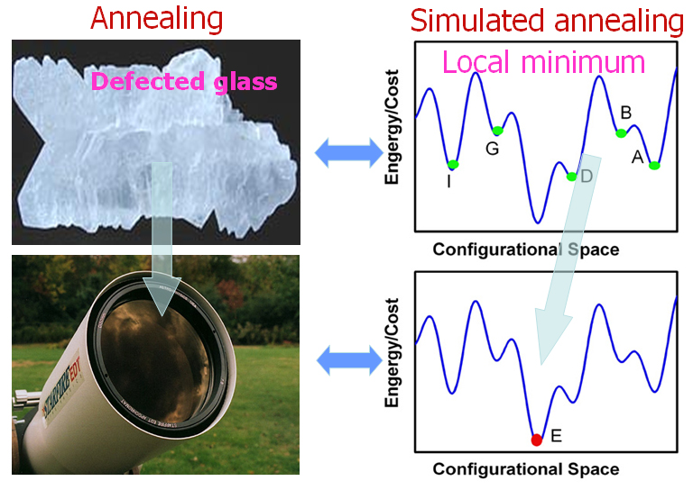
Recuit simulé

Slide 22
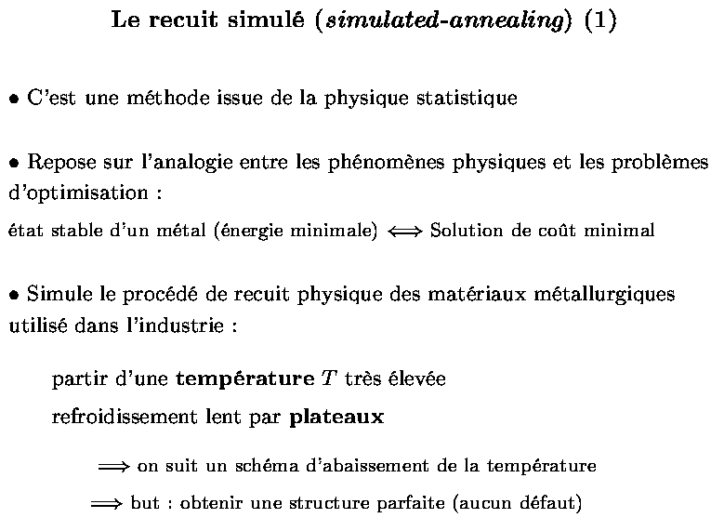
(© Lionel Lobjois, CNAM 98)

Slide 23
Recuit simulé
T1
T2

Slide 24
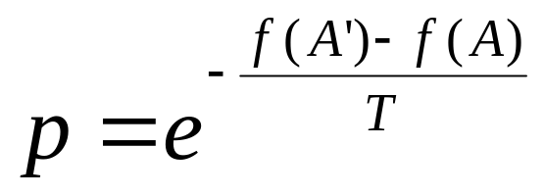
Recuit simulé
Tinit choisie telle que p ≈ 50%
Tmin choisie telle que p proche de 0%
Fonction Recuit Simulé ( Tinit, Tmin, g )
A* ← Génère solution initiale () ; A ← A* ; T ← Tinit
Tant que (T ≥ Tmin) Faire
A’ ← Sélection aléatoire dans voisinage ( A )
Si f(A’) < f(A*) Alors A* ← A’
Si f(A’) ≤ f(A*) Alors A ← A’
Sinon Faire A ← A’ avec une probabilité
T ← T . g
retourner Pas trouvé mieux que A* , f(A*)
Notes:
Cas particulier d’arret anticipé: une solution de cout zero a ete trouvee

Slide 25
Recherche tabou

Slide 26
Recherche tabou
Fonction RechercheTabou ( p )
A, A* ← Génère nouvelle solution initiale ()
ListeTabou ← ∅
Pour m = 1 à Max Mouvements Faire
A ← Sélection gloutonne dans voisinage(A)
excepté voisins dans ListeTabou
Si f(A) < f(A*) Alors A* ← A
MiseAJour(ListeTabou)
retourner Pas trouvé mieux que A* , f(A*)
Notes:
Cas particulier d’arret anticipé: une solution de cout zero a ete trouvee

Slide 27
Recherche Tabou
Liste tabou
  Permet d’éviter les cycles dans la séquence de mouvements
  Implantation par une liste circulaire ou un âge des mouvements
  Trop coûteux de mémoriser des solutions, mémorise seulement une liste d’attributs de solutions, par ex. des mouvements interdits ({x=a} → {x=b})
    → Perte d’information (1 mvt interdit = nombreuses solutions interdites)
  Réglage dynamique de la longueur de la liste tabou
    à augmenter si solutions fréquemment répétées (diversification)
    à diminuer en cas d’absence d’améliorations (intensification)
    réglage aléatoire périodique parmi [Lmin, Lmax]
Critère d’aspiration
  Autoriser des mouvements tabou qui mènent à une meilleure solution

Slide 28
Recherche Tabou guidée par l’historique de la recherche
Mémoire court-terme
  Liste tabou
Mémoire long-terme
  Dernière date (itération) à laquelle une valeur a été choisie
  Fréquence d’affectation d’une valeur à une variable
  → diversification : favoriser le choix de valeurs rarement utilisées,
  Qualité : identifier des parties de solution de bonne qualité
  → exploiter ces parties dans la construction d’une solution initiale,

Slide 29
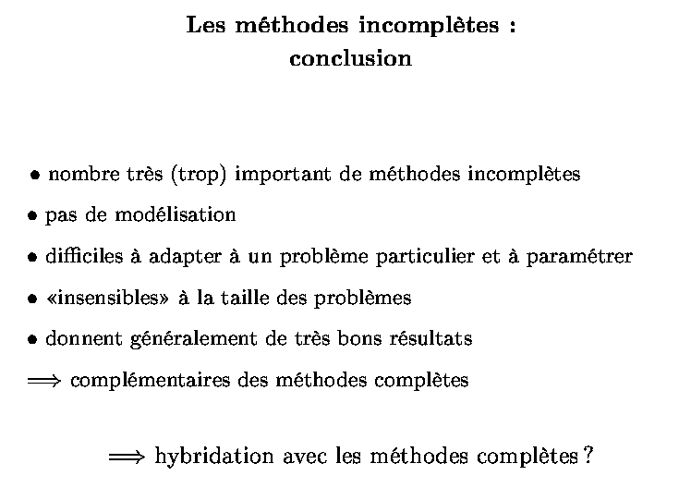
recherche locale dirigée par des mémoires
oscillations stratégiques : alterner intensification et diversification

Slide 30
Exemple recherche locale

Slide 31
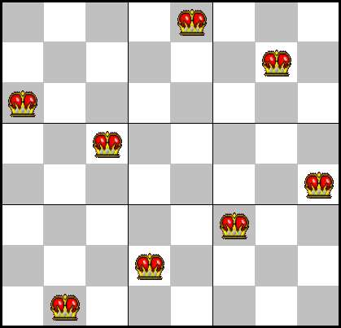
N-Queens Problem

Slide 32
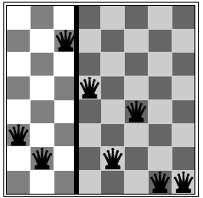
8 Queens problem
Represent state by a string of 8 digits in {1..8} column
S = ‘32752411’
Fitness function = # of non-attacking pairs
f(Sol) = 8*7/2 = 28
F(S) = 24

